Slide 1

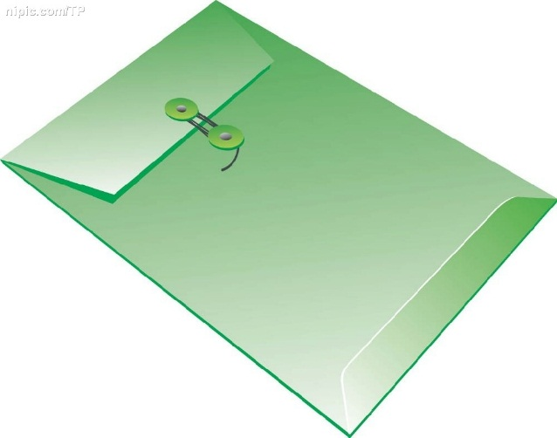


第3章 C语言编程基础
3.5 经典算法
Language Programming

Slide 2
【例3-14】假设今天是星期三，求3576天后是星期几。
问题分析
（1）已知条件：今天是星期三，用today=3表示，days表示3576天；
（2）采用的算法：整除取余法。
由于一星期共七天，取（days+today）%7的余数即是3576天后的星期几。

Slide 3
/*程序参考代码*/
#include <stdio.h>
int main()
{
int today=3,days=3576;
today=(today+days)%7;
printf("%d后是星期%d\n",days,today);
return 0;
}

Slide 4
【例3-15】求任意三位数各位数字的和。
采用的算法：数位拆解法。
将m分离出个位、十位、百位，分别用d0, d1, d2表示
再计算sn=d0+d1+d2，即为所求的和。
先看一个例子，如需拆解5824的数位：
个位： 5824/1%10=4
十位： 5824/10%10=2
百位： 5824/100%10=8
千位： 5824/1000%10=5
规律：

Slide 5
【例3-15】求任意三位数各位数字的和。
/*求任意三位数各位数字的和*/
#include <stdio.h>
int main()
{
int m,d0,d1,d2;
scanf("%d",&m);
d0=m/1%10;
d1=m/10%10;
d2=m/100%10;
printf("sum=%d\n",d0+d1+d2);
return 0;
}

